Slide 1
Czy i wy chcecie odejść?
Katecheza 1
Fot. Tła © giideon - Fotolia.com

Slide 2
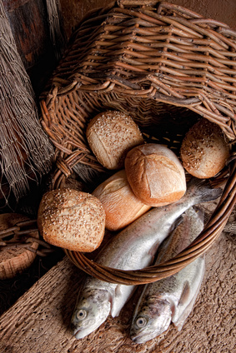
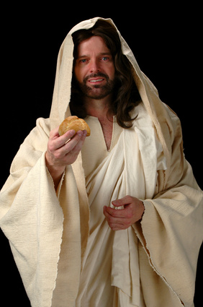
Skąd taki temat?
Fot. © Anyka - Fotolia.com
Rzekł więc Jezus do Dwunastu: "Czyż i wy chcecie odejść?„ Odpowiedział Mu Szymon Piotr: "Panie, do kogóż pójdziemy? Ty masz słowa życia wiecznego. A myśmy uwierzyli i poznali, że Ty jesteś Świętym Boga”.
Fot. © Gino Santa Maria - Fotolia.com

Slide 3
Tor Vergata
Czyż i wy?”. Chrystusowe pytanie przekracza wieki i dociera aż do nas, domaga się od nas osobistej odpowiedzi i pobudza do decyzji. Jaka jest nasza odpowiedź? Zasadnicze pytanie dotyczy tego, „kto”: do „kogo” się udać, za „kim” pójść, „komu” zawierzyć swoje życie. Myślicie o swoim wyborze w sferze uczuć i – jak sądzę – przyznacie, że tym, co naprawdę liczy się w życiu, jest osoba, z którą decydujemy się je dzielić. W pytaniu Piotra: : „Do kogóż pójdziemy?” zawiera się już odpowiedź dotycząca drogi, jaką należy iść. Jest to droga, która prowadzi do Chrystusa. A do boskiego Nauczyciela dotrzeć można osobiście.

Slide 4
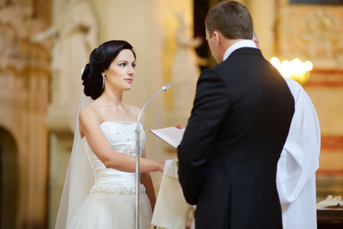

Ty też kiedyś wybierzesz drogę życia… ukochaną osobę, pracę…
Fot. © MNStudio - Fotolia.com
Fot. © apops - Fotolia.com

Slide 5

Jakie one będą?
Fot. © Mark Carrel – Fotolia.com

Slide 6
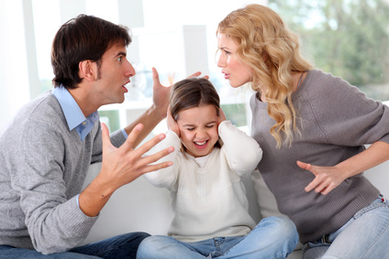

Rodzina
Gdy jest miłość i zgoda
Gdy ich brak
Fot © Monkey Business – Fotolia.com
Fot. © goodluz - Fotolia.com

Slide 7
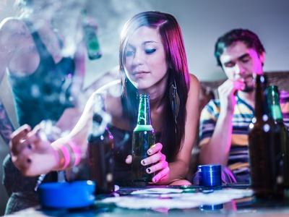
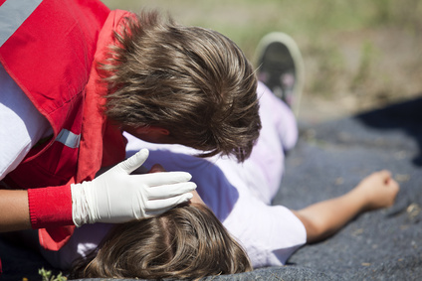
Może pytasz, co Bóg ma do tego?
Gdy jesteś młody i żyjesz beztrosko, każesz Mu nie wtrącać się w Twoje życie!
Gdy jest źle, i stanie się coś złego, oskarżasz Go, pytając „gdzie byłeś”?!
Fot © Joshua Resnick – Fotolia.com
Fot. © wellphoto - Fotolia.com

Slide 8
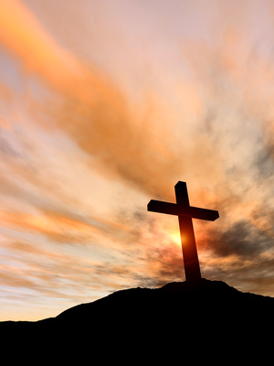
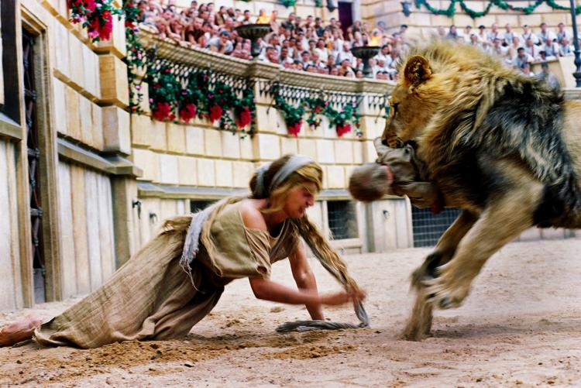
Wielu przed Tobą już o to pytało
Zwłaszcza w obliczu krzyża
I prześladowań
Kadr z filmu „Quo vadis”
Fot. © Spectral-Design – Fotolia.com

Slide 9
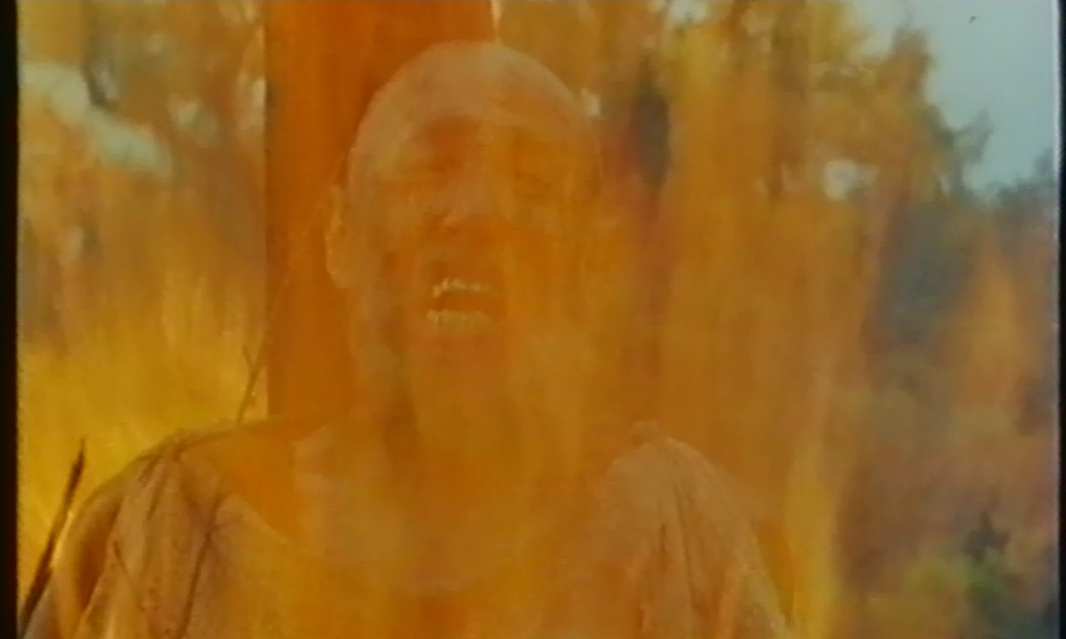
Dlaczego więc w Niego wierzyli, mimo groźby śmierci?
Kadr z filmu „Quo vadis”

Slide 10
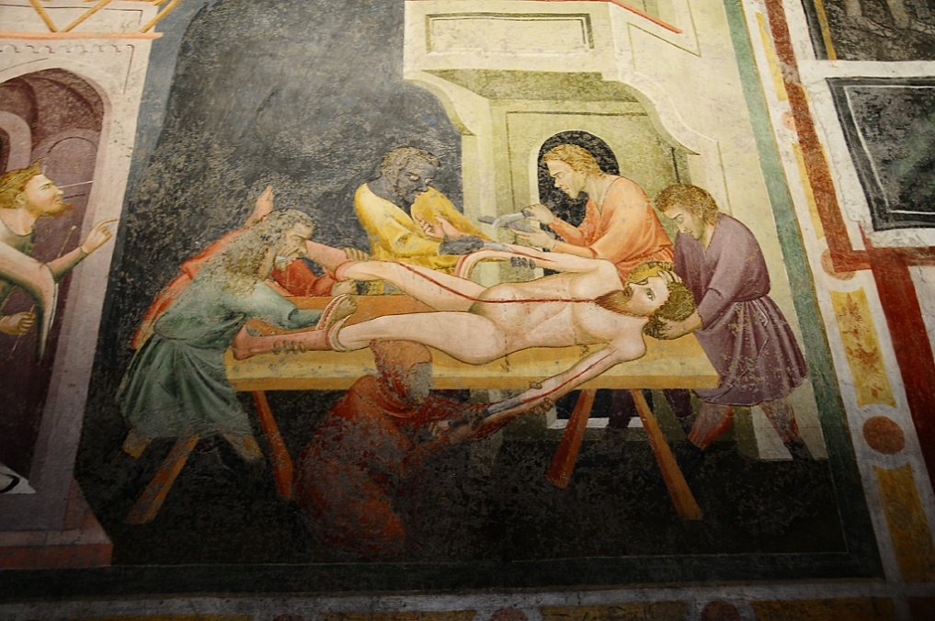
Krótka powtórka z historii
Jak zginął?
Św. Bartłomiej Apostoł
Głosił Ewangelię w Armenii. Tam miał nawet nawrócić brata królewskiego - Polimniusza. Na rozkaz króla Armenii, Astiagesa, został pojmany w Albanopolis, ukrzyżowany, a w końcu ścięty. Od św. Izydora (+636), biskupa Sewilli, rozpowszechniła się pogłoska, że św. Bartłomiej został odarty ze skóry.
Autor: affresco di scuola giottesca eseguito attorno all'anno 1330 (chiesa dei domenicani di bolzano) [Public domain], undefined

Slide 11
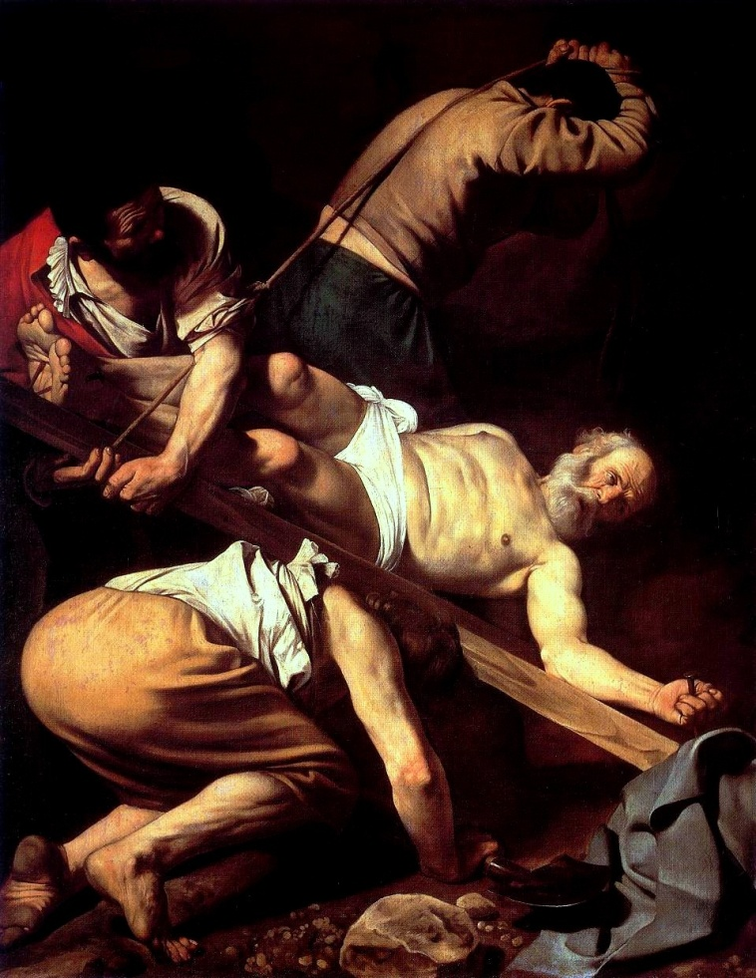
Jak zginął?
Św. Piotr Apostoł
Został ukrzyżowany głową w
dół, gdyż czuł się niegodny
umierać jak Chrystus. Zginął
na tzw. Cyrku Nerona. Obecnie
znajduje się tam bazylika św.
Piotra.
Caravaggio [Public domain], undefined

Slide 12
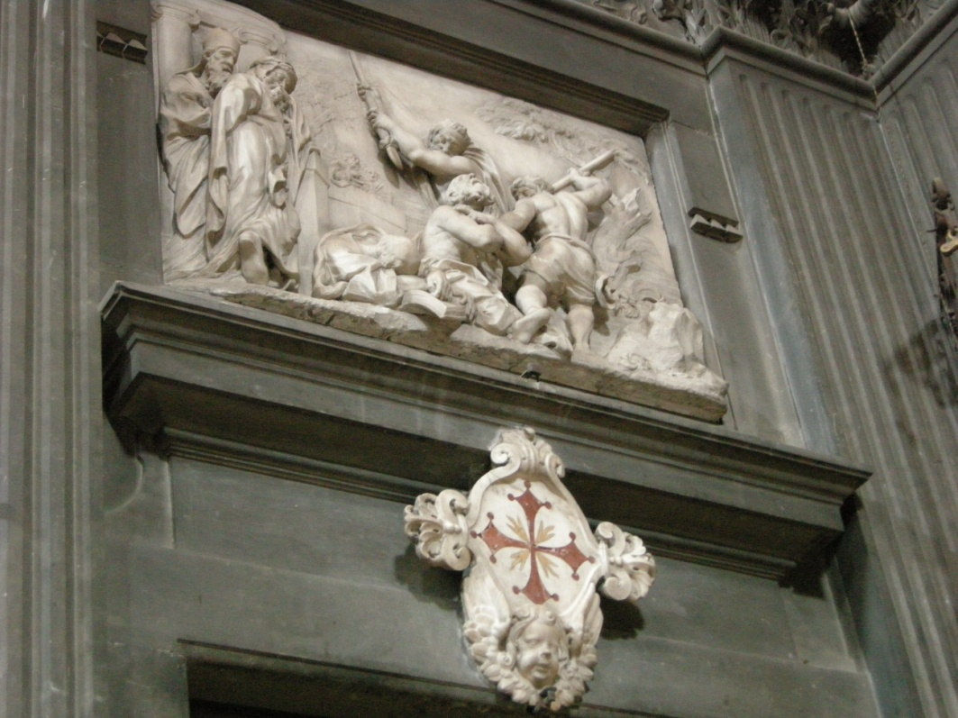
Jak zginął?
Św. Juda Tadeusz
Po Zesłaniu Ducha Świętego według św. Hieronima głosił
Ewangelię w okolicach Edessy. W ikonografii przedstawiany jest z pałką lub włócznią w ręku, na pamiątkę swojej śmierci (został zabity pałkami).
I, Sailko [GFDL (http://www.gnu.org/copyleft/fdl.html) lub CC-BY-SA-3.0 http://creativecommons.org/licenses/by-sa/3.0)], undefined

Slide 13
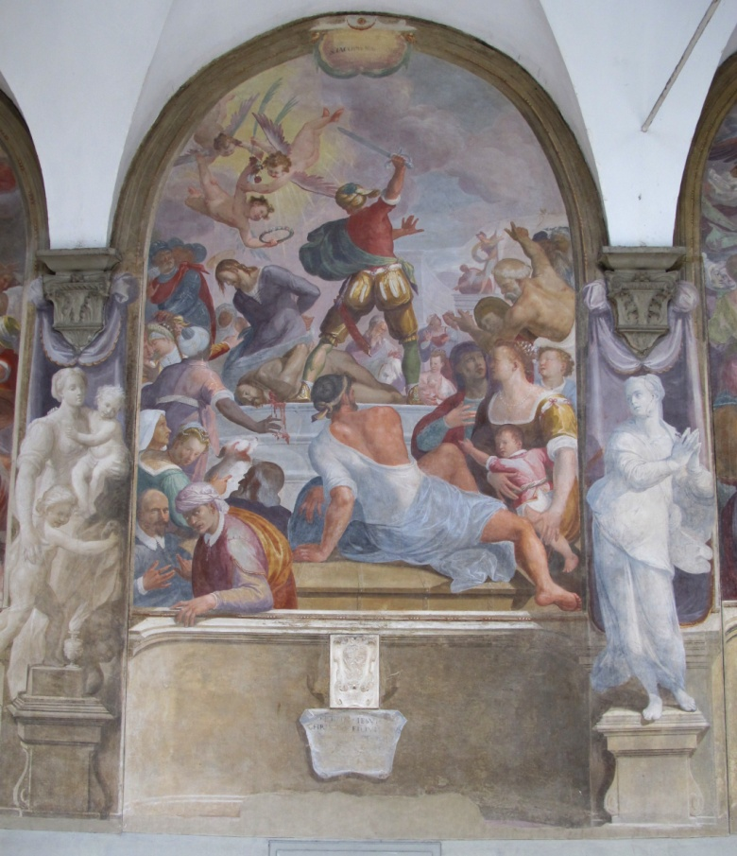
Jak zginął?
Św. Jakub Starszy
Pierwszy z dwunastu apostołów który zginął śmiercią męczeńską. Wzmianka o tym znajduje się w Dziejach Apostolskich: „W tym także
czasie Herod zaczął prześladować niektórych członków Kościoła. Ściął mieczem Jakuba, brata Jana”
I, Sailko [GFDL (http://www.gnu.org/copyleft/fdl.html) lub CC-BY-SA-3.0 (http://creativecommons.org/licenses/by-sa/3.0)], undefined

Slide 14
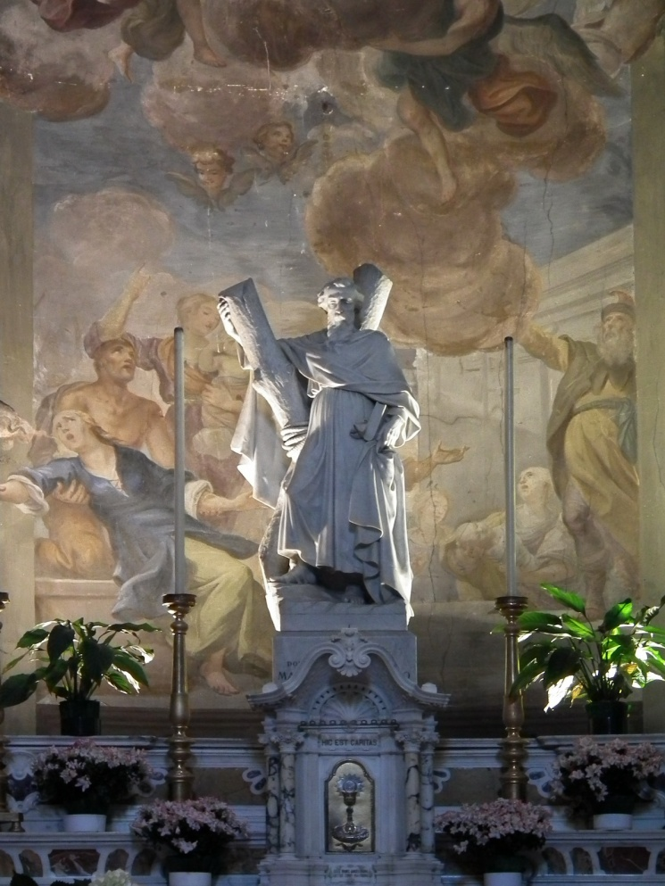
Jak zginął?
Św. Andrzej Apostoł
Apostoł miał ponieść śmierć na
krzyżu w formie litery X (Krzyż świętego Andrzeja), jak to zostało przedstawione na obrazie. Miało się to dokonać w Patras na Peloponezie w Grecji.
Autor: Mattana (Praca własna) [CC-BY-SA-3.0 (http://creativecommons.org/licenses/by-sa/3.0)], undefined

Slide 15
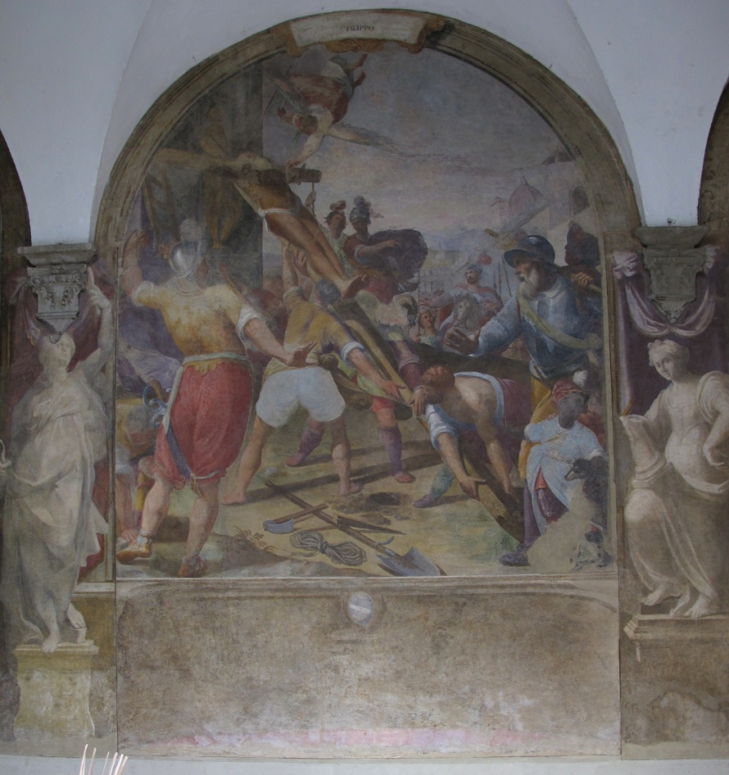
Jak zginął?
Św. Filip
Głosił Ewangelię w Azji Mniejszej i Grecji, zginął w Hierapolis śmiercią męczeńską, przez przywiązanie do krzyża w kształcie litery T.
I, Sailko [GFDL (http://www.gnu.org/copyleft/fdl.html) lub CC-BY-SA-3.0 (http://creativecommons.org/licenses/by-sa/3.0)], undefined

Slide 16
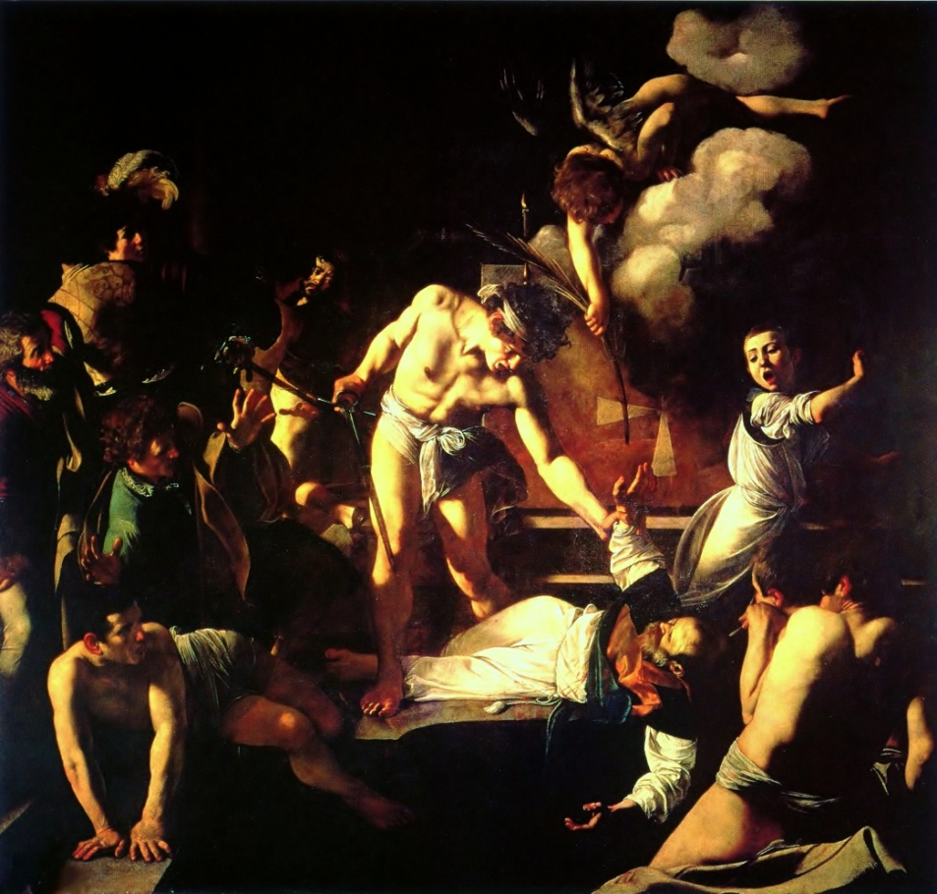
Św. Mateusz
Jak zginął?
Mateusz pozostał przez jakiś czas w Palestynie. A potem udał się między pogan. Najczęściej podawanym miejscem jego pracy jest Etiopia, choć wyliczają również: Pont, Persję, Syrię, Macedonię. Życie swe zakończył jako męczennik, przebity włócznią, gdy odprawiał Mszę świętą.
Caravaggio [Public domain], undefined

Slide 17
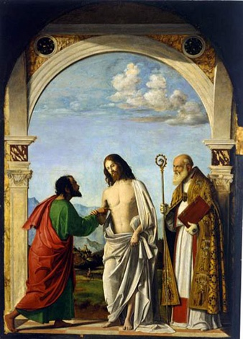
Św. Tomasz
Ewangelizował Fartów (Iran), zginął śmiercią męczeńską 3 lipca 72 roku w Kalamina w Indiach. Został przebity włócznią.
Giovanni Batista Cima [Public domain], undefined

Slide 18
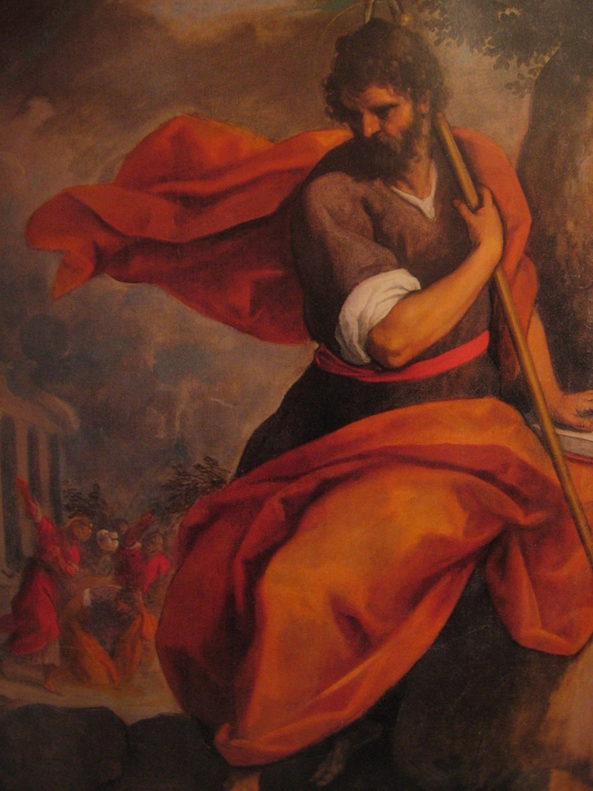
Św. Jakub Młodszy
Głosił Ewangelię w Palestynie.
Został ukamienowany w Jerozolimie w 62 r. Hegezyp, który żył w czasach tuż po Apostołach ok. roku 160, pisał w swoich pamiętnikach, że podczas kamienowania pewien folusznik doskoczył do Apostoła i uderzył Jakuba w głowę pałką.
Palma il Giovane [Public domain], undefined

Slide 19
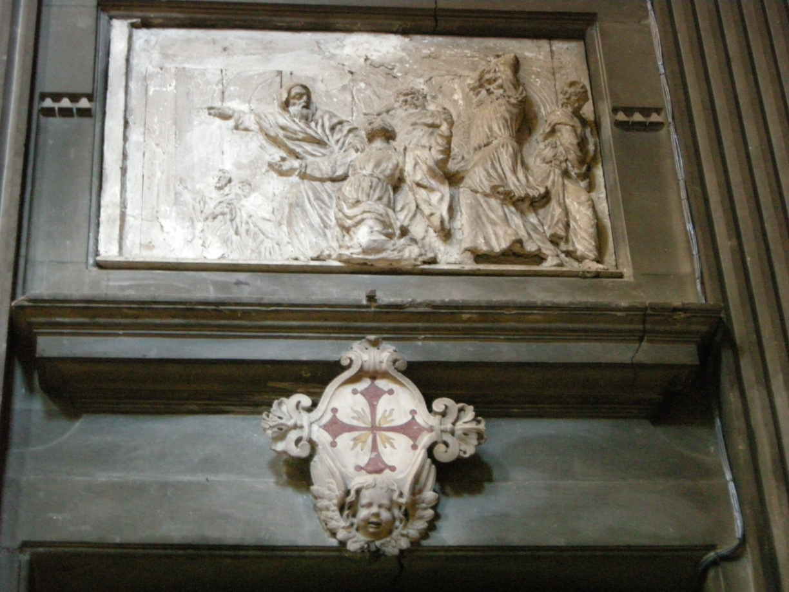
Św. Szymon Gorliwy
Był trzecim biskupem
Jerozolimy. Tradycja
podaje kilka różnych
wersji śmierci św. Szymona.
Według jednej z nich
został ścięty, według
innej – zabity maczugą
albo włócznią.
I, Sailko [GFDL (http://www.gnu.org/copyleft/fdl.html) lub CC-BY-SA-3.0 (http://creativecommons.org/licenses/by-sa/3.0)], undefined

Slide 20
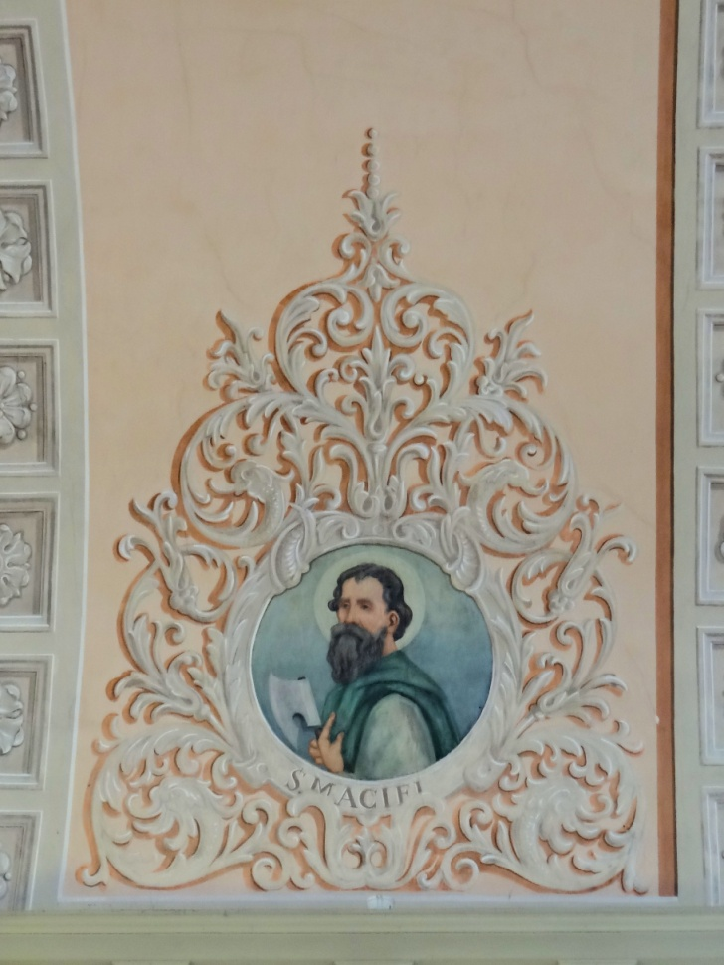
Św. Maciej
Głosił Ewangelię najpierw w Judei, potem w Etiopii, oraz w Kolchidzie – krainie Azji Mniejszej, nad brzegami Morza Czarnego, na południe od gór Kaukazu. Śmierć męczeńską poniósł jednak w Jerozolimie. Najpierw miał być kamienowany przez pogan, a następnie zabity toporem.
Jolanta Dyr [CC-BY-SA-3.0-pl (http://creativecommons.org/licenses/by-sa/3.0/pl/deed.en)], undefined

Slide 21
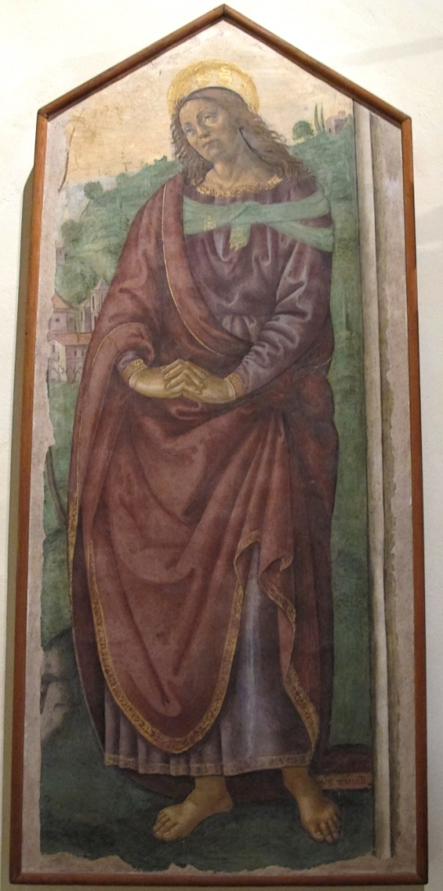
Św. Jan
Głosił Słowo Boże w Samarii. Potem udał się w podróż ewangelizacyjną jeszcze do innych krajów, przebywał między innymi w Efezie. Jak podają niektórzy biografowie, podróżowała z nim Matka Boża. Zmarł w Efezie 27 grudnia 104 r.
Autor: Sailko (Praca własna) [CC-BY-SA-3.0 (http://creativecommons.org/licenses/by-sa/3.0)], undefined

Slide 22
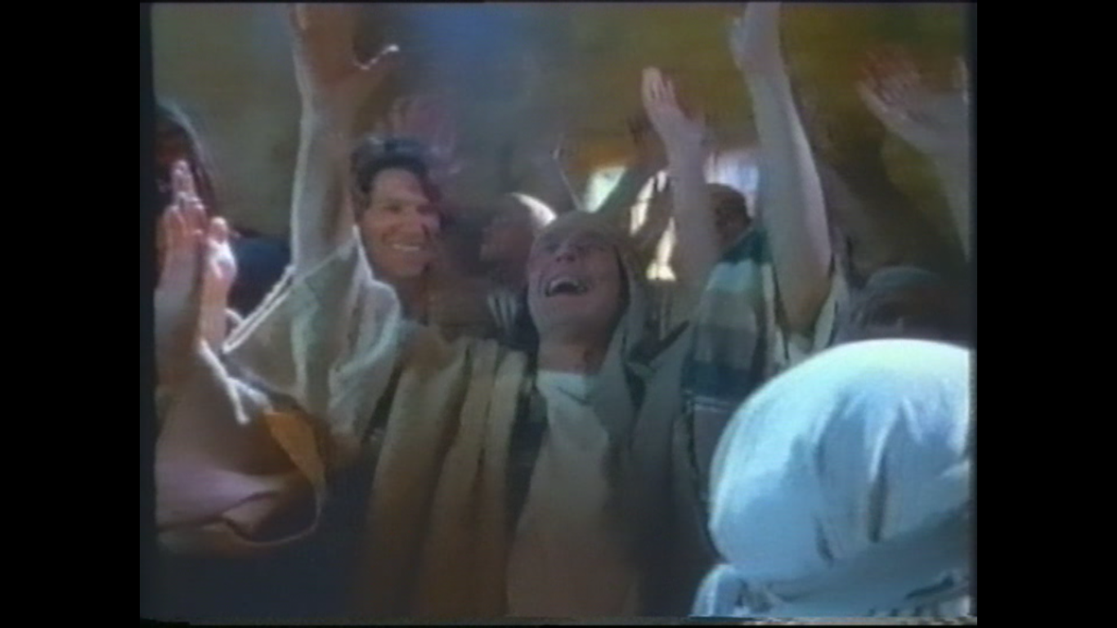
Jak to się zaczęło?

Slide 23
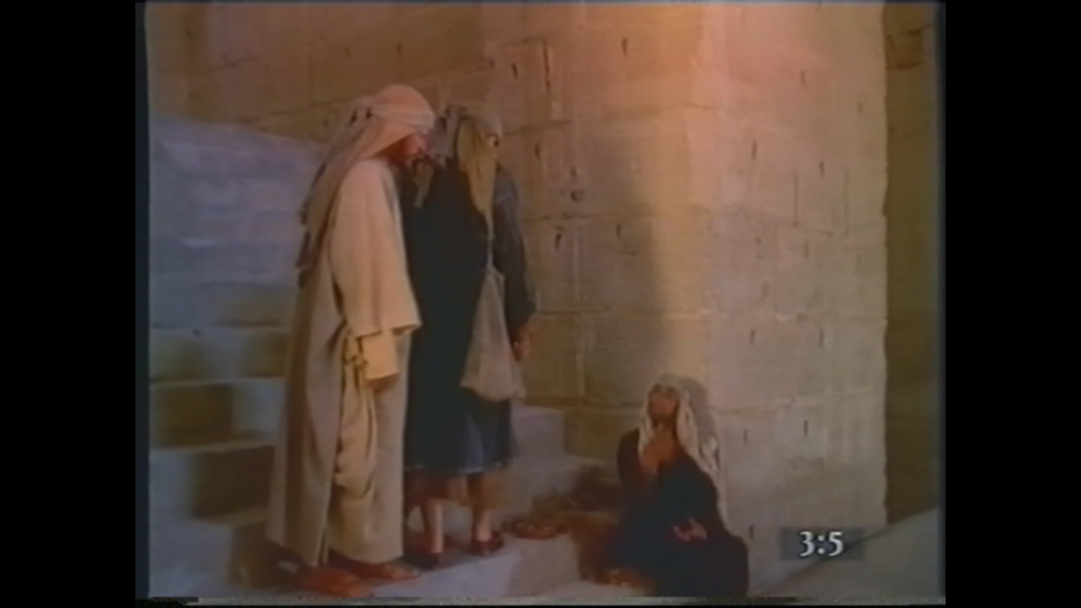
Moc jaką otrzymali wzbudzała różne reakcje

Slide 24
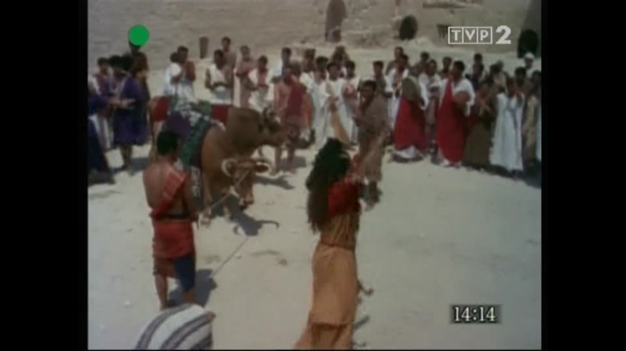
W Grecji…

Slide 25
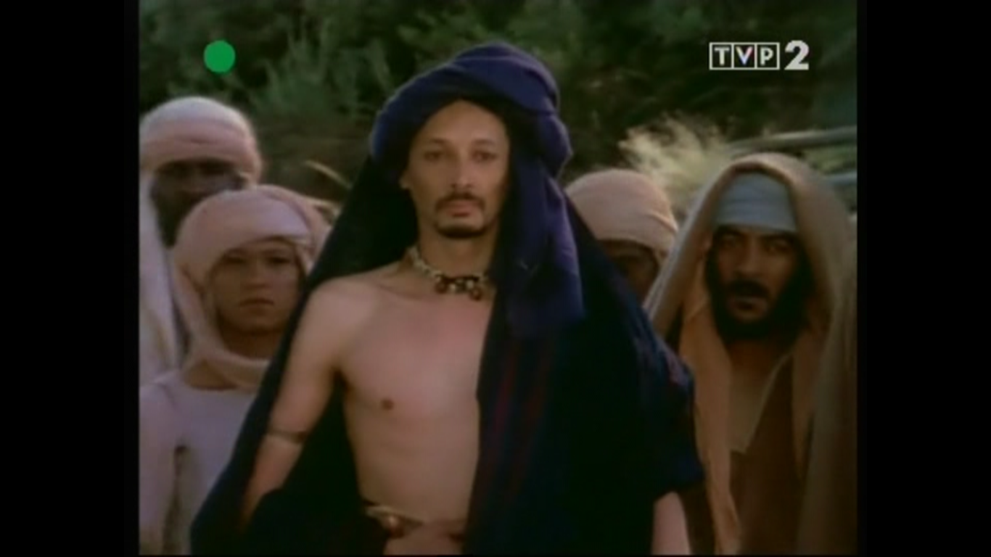
Szymon Mag…

Slide 26

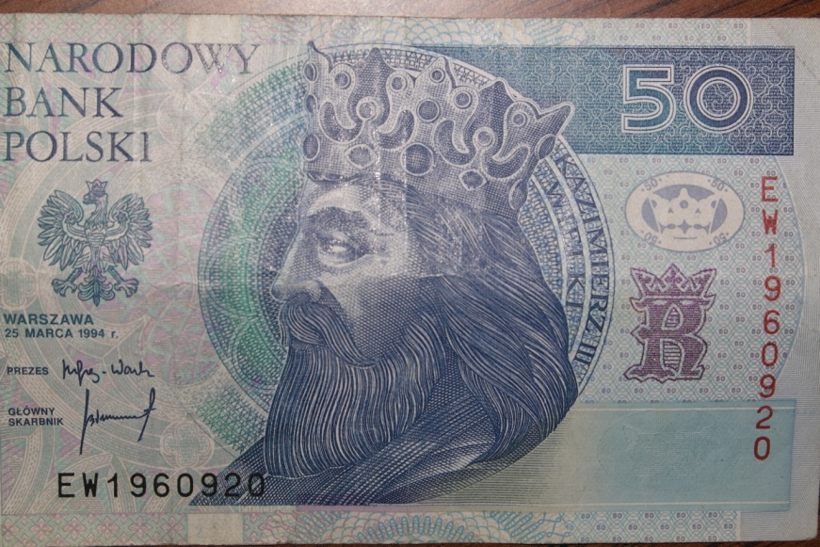
Powrót do czasów współczesnych
Czy Ty też chciałbyś „kupić” taką moc?
A może rodzice Ci kazali tu być?
Fot. © emese73 - Fotolia.com

Slide 27

A może po prostu…
Albo nie wiesz, na co Ci się może ten „kwitek” przydać
Lublin | Dnia 10.02.2012
ŚWIADECTWO CHRZTU
Imię i nazwisko | Barbara Iksińska
Imię i nazwisko ojca | Zenobiusz Iksiński
Wyznanie (obrządek) ojca | Rzymskokatolickie
Imię i nazwisko | Klaudia z.d. Igrekowska
Wyznanie matki | Rzymskokatolickie
Data i miejsce urodzenia | 15.12.1998 Lublin
Data i miejsce chrztu | 26.12.1998, parafia tutejsza.
Szafarz chrztu | Ks. Waldemar Przykładowski
Adnotacje w księdze chrztów
o bierzmowaniu de confirmatione (can. 895) | Bierzmowany w par. tut. 15.06.2014 r., imię „Cecylia”
o małżeństwie de matrimonio (can. 1122, 1685) | De matrimonio nulla adnotatio
Inne aliae (can. 535, n. 2, 1054) | Brak adnotacji
Idziesz bo wszyscy idą…
Fot. © Kamaga - Fotolia.com

Slide 28

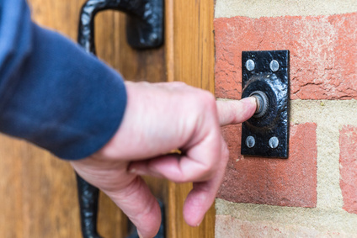
I w ten sposób sprowadzasz Boga
Do kawałka papieru…
Albo natrętnego, nieproszonego gościa…
Fot. © cbckchristine - Fotolia.com

Slide 29
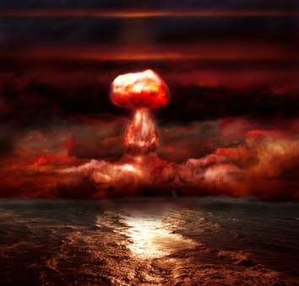
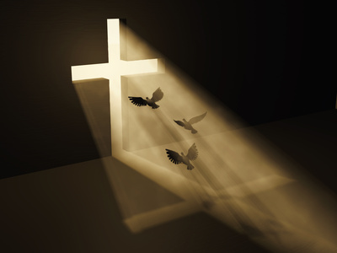
Tymczasem, wybór Boga, to wybór wizji świata
Pokój
Wojna
Fot. © Witold Krasowski – Fotolia.com
Fot. © Photobank - Fotolia.com

Slide 30
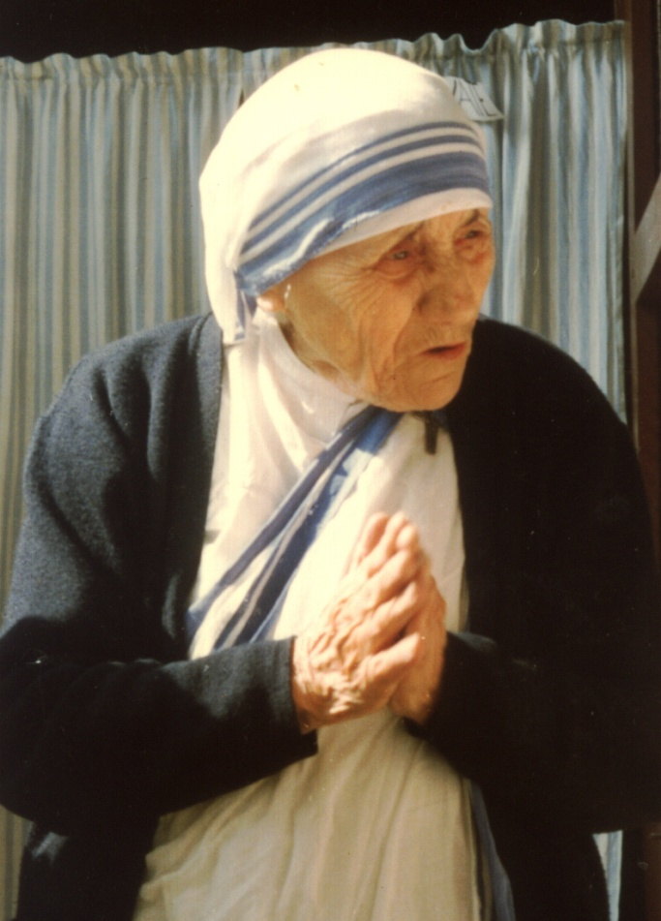

Niby to wszystko proste, ale aby coś osiągnąć, trzeba ciągle się doskonalić zarówno
w sprawności ciała
jak i sprawności ducha
Fot. © Oksana Kuzmina - Fotolia.com
Autor: Evert Odekerken
CC-BY-2.5
(http://creativecommons.org/licenses/by/2.5)], undefined

Slide 31
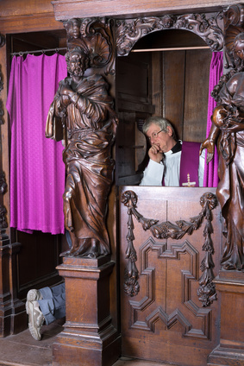

Tutaj nie ma innej drogi jak
Nawrócenie
Wzrastanie w darach Ducha św.
Fot. © Anyka - Fotolia.com

Slide 32
Jak wyglądał by świat, gdybyśmy umieli współpracować z Duchem św.
mądrości
Do czego przydaje się w życiu?
pozwala nam przyjąć punkt
widzenia samego Boga:
czyli punkt widzenia oparty na
fundamencie miłości.

Slide 33
Jak wyglądał by świat, gdybyśmy umieli współpracować z Duchem św.
rozumu
Do czego przydaje się we życiu?
uzdalnia do trafnego
rozumienia prawd wiary
i pojęcia Bożych tajemnic.

Slide 34
Jak wyglądał by świat, gdybyśmy umieli współpracować z Duchem św.
rady
Do czego przydaje się we życiu?
przystosowuje używane przez
nas środki do obranych celów
(jak czyni to roztropność).

Slide 35
Jak wyglądał by świat, gdybyśmy umieli współpracować z Duchem św.
męstwa
Do czego przydaje się w życiu?
obdarza wytrzymałością
wobec próby

Slide 36
Jak wyglądał by świat, gdybyśmy umieli współpracować z Duchem św.
umiejętności
Do czego przydaje się we życiu?
pozwala rozeznać wartości: co
pochodzi od Boga, co od złego,
a co od nas samych.

Slide 37
Jak wyglądał by świat, gdybyśmy umieli współpracować z Duchem św.
pobożności
Do czego przydaje się we życiu?
pomaga zachwycać się Bogiem
i kochać Go.

Slide 38
Jak wyglądał by świat, gdybyśmy umieli współpracować z Duchem św.
Bojaźni Bożej
Do czego przydaje się we życiu?
jest pełną miłości obawą, że
wciąż mało Go kochamy.

